Slide 1
제 16장 Java로 할 수 있는 것들

Slide 2
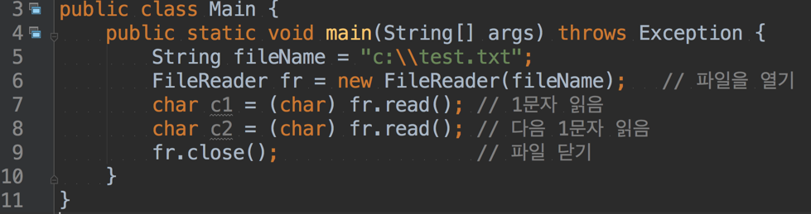
16-1 파일을 읽기

Slide 3
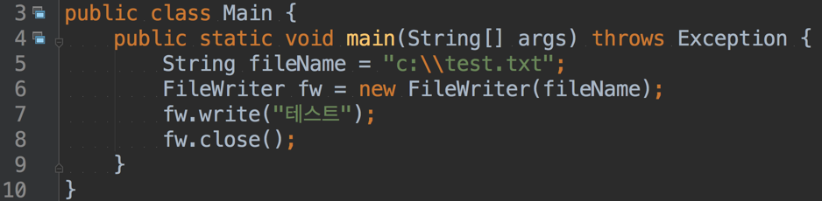
16-2 파일 쓰기

Slide 4
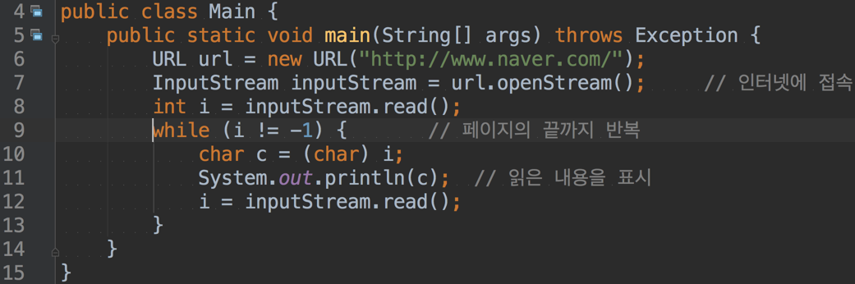
16-3 Web 페이지 접속

Slide 5
16-4 DB 접속
Java후반전, 또는 안드로이드에서 함

Slide 6
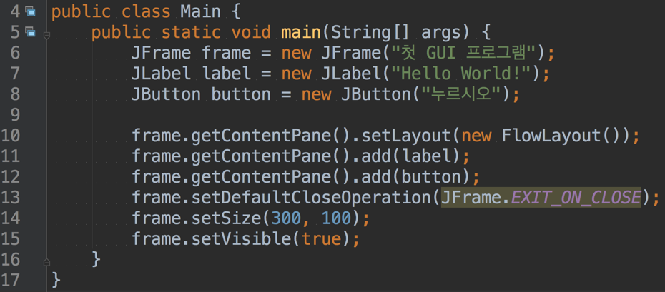
16-5 윈도우 어플리케이션

Slide 7
16-6 Android 어플리케이션
나중에 합니다

Slide 8
Web 어플리케이션
Web 페이지도 만들 수 있습니다

Slide 9

The Expert (개발자가 살아가는 방법)

